Slide 1
Формирование здорового образа жизни через занятия легкой атлетикой
материал подготовлен Глушаниной Л.Н. – тренером-преподавателем
по легкой атлетике МБУ ДО «СШ» Куйбышевского района
Новосибирской области

Slide 2
Бег- как основное средство укрепления здоровья!
Потребность в беге вызывается желанием побыть наедине с собой, восстановить связь с природой, снять нервное напряжение, получить дополнительный заряд бодрости, почувствовать себя обновлённым.
Бег укрепляет опорно-двигательный аппарат, предупреждает сердечно сосудистые заболевания, нарушение обменных процессов.
Увеличение доли умственного труда неизбежно связано с сокращением физических нагрузок.
Недостаток двигательной активности приводит, в первую очередь, к детренированности опорно-двигательного аппарата, неоправданному увеличению массы тела. Избыточная масса, в свою очередь, является причиной раннего проявления артрозов, остеохондрозов, спондилеза. Самым доступным и эффективным способом оздоровления являются ежедневные занятия оздоровительным бегом. При этом усиливается движение крови, которая расширяет, растягивает сосуды, делая их стенки более эластичными. Усиленный ток крови оказывает также массирующее влияние на внутренние органы, повышая их функциональную активность.

Slide 4
Говоря о мотивации, необходимо подчеркнуть, что она является одним из проявлений личностных черт спортсмена. Ведущая мотивация, как и характер, формируется в течение всей жизни человека, начиная с раннего детства.
Природу мотивации достижения успеха (потребность во всем быть первым, неудовлетворенность проигрышем, потребность в признании личных достижений, склонность к активным двигательным действиям, положению лидера в общении со сверстниками и др.) в детском возрасте в основном определяют особенности психики ребенка.

Slide 5
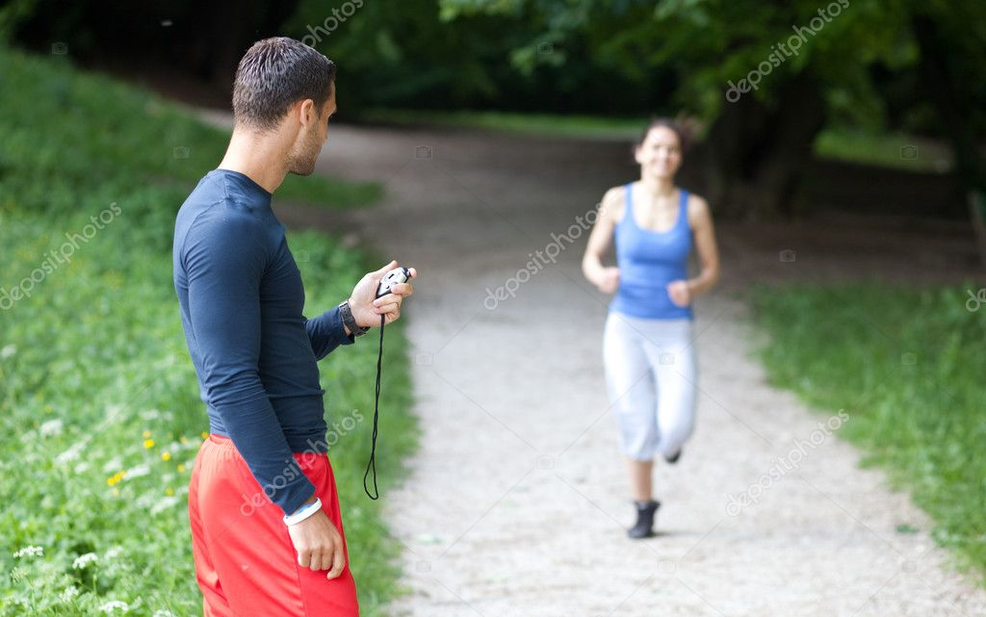
Огромное влияние на формирование здорового образа жизни также оказывают внешние компоненты, такие как, воспитание в семье, влияние педагогов и тренеров, которое проявляется в положительном и внимательном отношении не только к способностям ребенка, но и к его потребности двигаться, соревноваться.

Slide 6
Внедрение новых организационно-методических приемов физического воспитания, наличие материально-технической базы для занятий легкой атлетикой, доступный спортивный инвентарь, соответствующая реклама, спортивные телевизионные каналы, пропагандирующие здоровый образ жизни, – всё это создает у молодого поколения положительный фон для формирования стойкого интереса и потребности к занятию спортом и, как следствие, к здоровому образу жизни.

Slide 8
Если же говорить в целом о связи легкой атлетики и психофизического состояния спортсмена, то можно отметить прямую зависимость. Чем лучше состояние здоровья спортсмена, тем выше его мотивация к занятиям.
В этой связи большую роль приобретают профилактические мероприятия, позволяющие предупредить возникновение отдельных психосоматических заболеваний, и тем самым, сохранить мотивацию спортсмена на высоком уровне.

